Slide 1














PRESENSI DIGITAL
Disusun oleh Kelompok Radifan Rio
SMK ASTRINDO-KELAS XTKJ 2
28 oktober 2025

Slide 2
LATAR BELAKANG
Perkembangan teknologi informasi dan komunikasi di era revolusi industri 4.0 telah membawa perubahan besar dalam berbagai bidang kehidupan, termasuk dalam sistem administrasi di Sebelumnya, sistem kehadiran masih dilakukan secara manual, misalnya dengan tanda tangan di kertas atau pencatatan buku absensi. Cara ini sering menimbulkan berbagai permasalahan, seperti kecurangan (titip absen), data yang kurang akurat, serta pengolahan informasi yang memakan waktu lama. Oleh karena itu, dibutuhkan sistem yang lebih efisien, akurat, dan real-time untuk mendukung kegiatan administrasi. pendidikan maupun dunia kerja. Salah satu penerapan teknologi tersebut adalah presensi digital, yaitu sistem pencatatan kehadiran yang dilakukan secara otomatis menggunakan perangkat elektronik.Presensi digital hadir sebagai solusi modern dengan memanfaatkan teknologi biometrik, QR Code, GPS, dan basis data online. Sistem ini memungkinkan pencatatan kehadiran dilakukan secara otomatis dan tersimpan langsung di dalam database terpusat, sehingga memudahkan pengawasan serta pelaporan kehadiran.
Melalui penerapan presensi digital, diharapkan proses pendataan kehadiran dapat dilakukan dengan lebih cepat, transparan, dan efisien, sekaligus mendukung transformasi menuju sistem kerja dan pendidikan berbasis digital.

Slide 3
TUJUAN PROYEK
~ Mengenal konsep CRUD (Create, Read, Update, Delete) dalam sistem web.
~Melatih kemampuan desain tampilan web dengan Canva AI.
~Mengembangkan kreativitas dan kolaborasi tim.
~Menghasilkan aplikasi presensi digital sederhana untuk digunakan di sekolah.

Slide 4
ALAT DAN BAHAN
🔹 Perangkat Lunak:
Canva AI (untuk desain UI website)
🔹 Perangkat Keras:
Laptop / PC dengan koneksi intenet.

Slide 5
KONSEP CRUD
Create Menambah data baru Tambah data siswa hadir
Read Menampilkan data Melihat daftar presensi
Update Mengubah data Edit status kehadiran
Delete Menghapus data Hapus data siswa tertentu

Slide 6
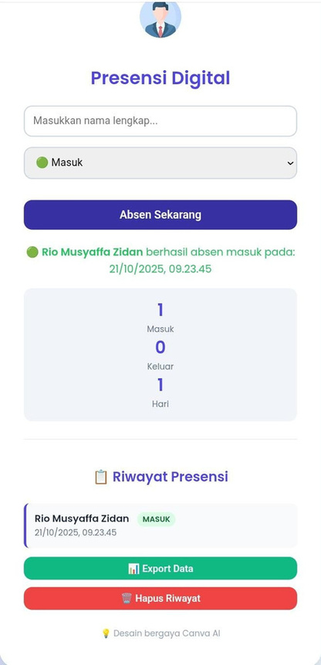
DESAIN UI

Slide 7
CUPLIKAN KODE
<!DOCTYPE html>
<html lang="id">
<head>
<meta charset="UTF-8" />
<meta name="viewport" content="width=device-width, initial-scale=1.0" />
<title>Presensi Digital</title>
<link href="https://fonts.googleapis.com/css2?family=Poppins:wght@400;600&display=swap" rel="stylesheet" />

Slide 8
DEMO ATAU HASIL WEBSITE
https://www.instagram.com/reel/DPxkcnyk2tS/?igsh=d3B3OG92Y2ltdmpm Rio
https://www.instagram.com/reel/DPxkTuLEiLn/?igsh=M2Y3Y2NrY3MyNGlz Radifan

Slide 9
HASIL DAN PEMBELAJARAN
Kami belajar:
Mendesain tampilan menarik dengan Canva AI.
Bekerja sama dalam tim dan membagi tugas.
Website dapat mengelola data secara dinamis
Belajar Logika dari Pemrograman Web

Slide 10
KENDALA DAN SOLUSI
Membuat website CRUD presensi digital di Canva AI cocok untuk mendesain tampilan awal (UI), tetapi Canva tidak bisa membuat sistem presensi yang berfungsi penuh karena tidak mendukung database dan logika CRUD.
Agar sistem benar-benar berjalan, desain Canva perlu diintegrasikan dengan platform web builder atau kode pemrograman, serta terhubung ke database seperti Firebase atau MySQL.

Slide 11
KESIMPULAN
Presensi digital merupakan sistem pencatatan kehadiran berbasis teknologi yang lebih efisien, akurat, dan mudah digunakan dibanding cara manual.
Dengan presensi digital, data kehadiran dapat tercatat secara otomatis, real-time, dan tersimpan aman dalam sistem.

Slide 12
Terima
Kasih

